Slide 1
Instituto Federal de São Paulo (IFSP)
Campus: São Paulo
jQuery e JSON
Professor: Vladimir Camelo, MSc.
São Paulo, 2019
vladimir.camelo@gmail.com
Notes:
vladimir.camelo@gmail.com

Slide 2
Definição (JSON)
JSON (JavaScript Object Notation - Notação de Objetos JavaScript) está baseado em um subconjunto da linguagem de programação JavaScript, Standard ECMA-262 3a Edição - Dezembro - 1999.
JSON é em formato texto e completamente independente de linguagem, pois usa convenções que são familiares às linguagens C e familiares, incluindo C++, C#, Java, JavaScript, Perl, Python e muitas outras.
vladimir.camelo@gmail.com

Slide 3
Definição (JSON)
O JSON é um formato que armazena informações estruturadas utilizado para transferir dados de forma serializada entre um servidor e cliente.
O arquivo é basicamente uma alternativa simples e mais leve ao XML (Extensive Markup Language), que tem funções similares.
vladimir.camelo@gmail.com

Slide 4
Estrutura do JSON
JSON está constituído em duas estruturas:
  Uma coleção de pares nome/valor ou chave/valor.
      Em várias linguagens, isto é caracterizado como um object, record, struct, dicionário, hash table, keyed list, ou arrays associativas.
      Uma lista ordenada de valores. Na maioria das linguagens, isto é caracterizado como uma array, vetor, lista ou sequência.
vladimir.camelo@gmail.com

Slide 5
Estrutura do JSON
Em JSON, os dados são apresentados desta forma:
  Um objeto é um conjunto desordenado de pares nome/valor. Um objeto começa com { chave de abertura e termina com }chave de fechamento. Cada nome é seguido por : dois pontos e os pares nome/valor são seguidos por ,vírgula.
{
"casado": true
}
vladimir.camelo@gmail.com

Slide 6
Estrutura do JSON
Em JSON, os dados são apresentados desta forma:
  Uma array é uma coleção de valores ordenados. O array começa com [ conchete de abertura e termina com ] conchete de fechamento. Os valores são separados por , vírgula.
  {
  [“RJ”, “SP”, “MG”, “ES”]
  }
vladimir.camelo@gmail.com

Slide 7
Tipos de dados em JSON
Podem ser utilizados os seguintes tipos de dados em JSON:
  String: Pode armazenar dados como uma sequência definida de zero ou mais caracteres Unicode. Utiliza aspas para armazenar os valores.
  Number: Pode armazenar valores inteiros e fracionados. Não precisa de aspas para armazenar valores
vladimir.camelo@gmail.com

Slide 8
Tipos de dados em JSON
Podem ser utilizados os seguintes tipos de dados em JSON:
  Boolean: Pode armazenar valores booleanos verdadeiro ou falso . Não precisa de aspas para armazenar valores
  Null: Este formato mostra que não tem informação para um nome (chave) . Não precisa de aspas para armazenar valores
vladimir.camelo@gmail.com

Slide 9
Array em JSON
Um valor de array pode conter objetos JSON.
Isso significa que ele usa o mesmo conceito de nome/valor ou chave/valor. Por exemplo:
"pessoa":
[
{"nome":"Vladimir", "sobrenome":"Camelo"},
{"nome":"Maria", "lastName":"Souza"},
{"nome":"Anna", "lastName":"Silva"}
]
vladimir.camelo@gmail.com

Slide 10
Métodos JSON
Os objetos JSON contém métodos para converter valores para Notação de objetos javascript (JSON) e para converter JSON para valores.
  JSON.parse(): Possibilita transformar uma string em um objeto deserializando um valor.
  JSON.stringify(): Retorna uma string JSON com base em um objeto fornecido.
vladimir.camelo@gmail.com

Slide 11
Exemplo de uma página jQuery com JSON
A página de exemplo realiza a leitura de um arquivo JSON e apresenta estes dados (incluindo imagem) em uma página html.
Segue o exemplo:
vladimir.camelo@gmail.com

Slide 12
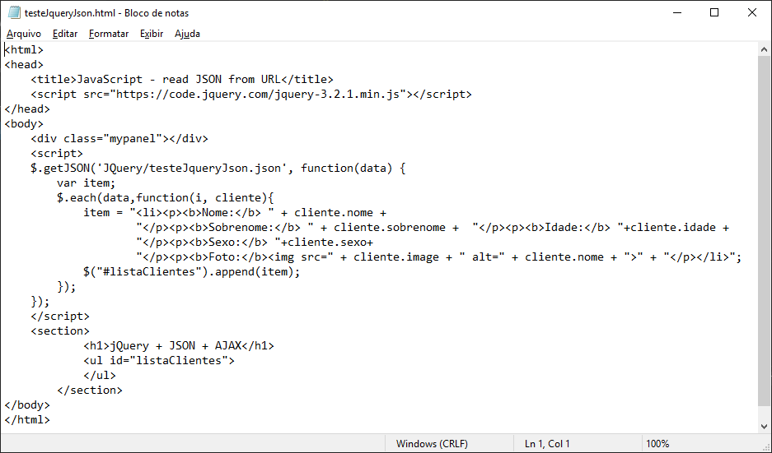
Exemplo de uma página jQuery com JSON
vladimir.camelo@gmail.com

Slide 13
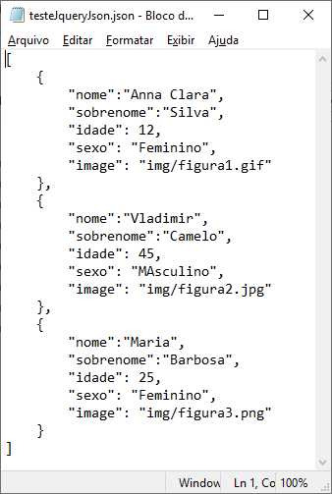
Exemplo de uma página jQuery com JSON
vladimir.camelo@gmail.com

Slide 14
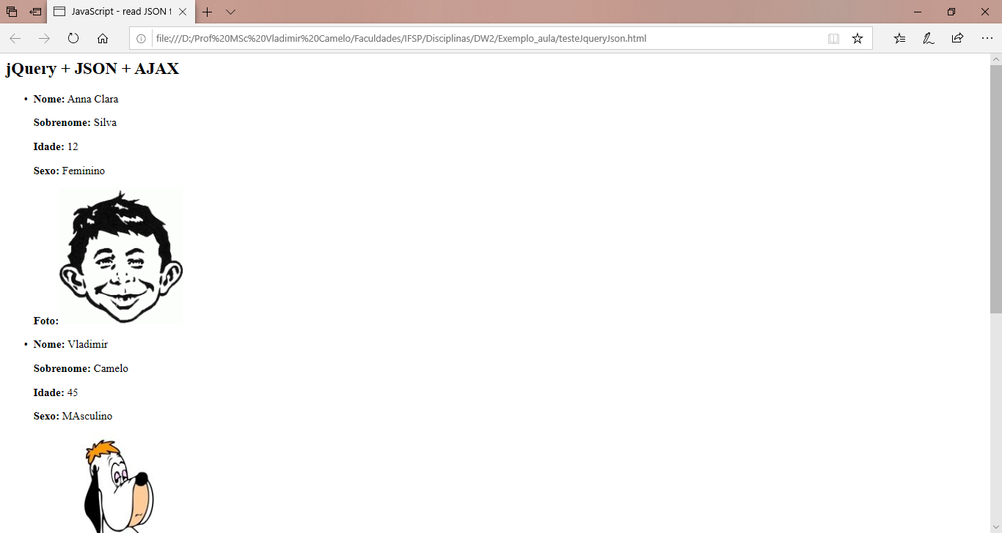
Exemplo de uma página jQuery com JSON
vladimir.camelo@gmail.com

Slide 15
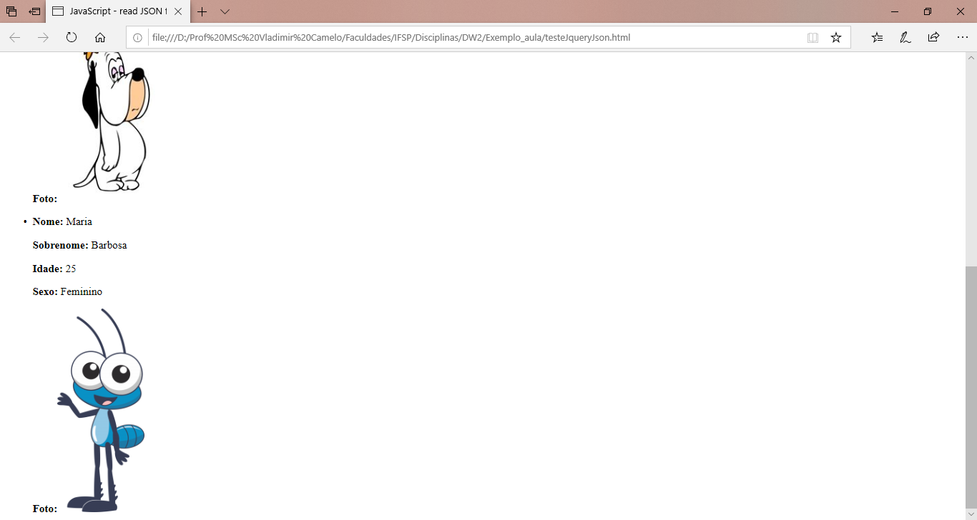
Exemplo de uma página jQuery com JSON
vladimir.camelo@gmail.com

Slide 16
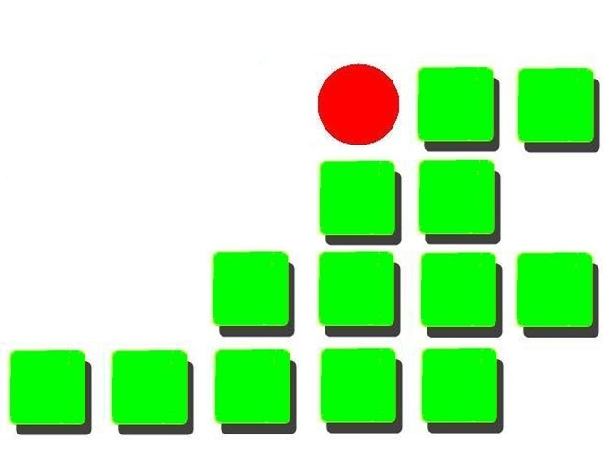


Obrigado!
Perguntas?
vladimir.camelo@gmail.com

Slide 17
Instituto Federal de São Paulo (IFSP)
Campus: São Paulo
jQuery e JSON
Professor: Vladimir Camelo, MSc.
São Paulo, 2019
vladimir.camelo@gmail.com

